Slide 1
Travel Cost Method (TCM)
Pertemuan 10
VALUASI EKONOMI SUMBERDAYA DAN LINGKUNGAN
DEPARTEMEN EKONOMI SUMBERDAYA & LINGKUNGAN
2011/2012

Slide 2
HISTORY OF TCM
TCM ➔ metode yang tertua untuk pengukuran nilai ekonomi tidak langsung
TCM diturunkan dari pemikiran yang dikembangkan oleh Hotelling (1931), yang kemudian secara formal diperkenalkan oleh Wood & Trice (1958) serta Clawson & Knetsch (1966)
umumnya digunakan untuk menganalisis permintaan terhadap outdoor recreation

Slide 3
Dasar Penghitungan TCM
Satu-satunya alat analisis untuk menghitung perubahan kualitas lingkungan dengan memasukkan variabel perjalanan.
Dengan mengetahui pola pengeluaran konsumen ➔ dapat dihitung berapa nilai (value) yang diberikan konsumen kepada sumberdaya lingkungan.

Slide 4
Tujuan TCM
Beberapa tujuan penghitungan TCM adalah:
mengetahui nilai kegunaan (use value) dari sumberdaya melalui pendekatan proxy.
Biaya yang dikeluarkan untuk mengkonsumsi jasa dari sumberdaya digunakan sebagai proxy untuk menentukan harga dari sumberdaya tersebut

Slide 5
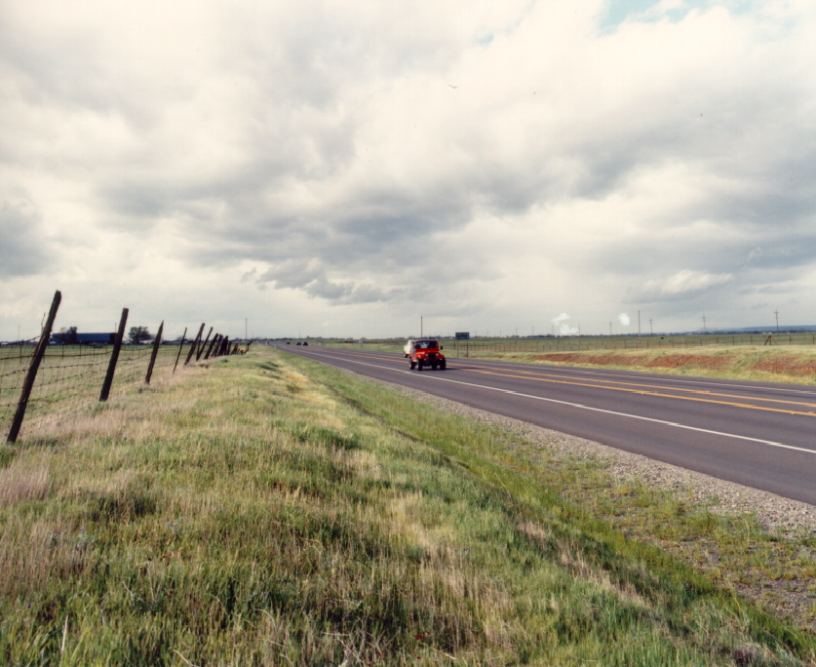
Teknik TCM
Teknik TCM dibedakan atas 2 teknik, yaitu:
Zonal Travel Cost Method, ZTCM
Individual Travel Cost Method, ITCM

Slide 6
Pendekatan TCM
Dua (2) tipe pendekatan dalam TCM:
Zonal Travel Cost Method (ZTCM) ➔ estimasi TCM berdasarkan data yang berhubungan dengan zona asal pengunjung (pengelompokan zona asal)
Individual Travel Cost Method (ITCM) ➔ estimasi CVM berdasarkan data survey dari setiap individu (pengunjung), bukan berdasarkan pengelompokan zona {ITCM lebih sering digunakan}

Slide 7
Zonal Travel Cost Method (1)
pendekatan yang relatif mudah & murah karena data yang diperlukan relatif banyak mengandalkan data sekunder dan beberapa data sederhana dari responden saat survei.
tempat rekreasi dibagi ke dalam beberapa zona kunjungan & diperlukan data jumlah pengunjung per tahun.
kemudian diperoleh data jumlah kunjungan per 1.000 penduduk (data jarak, waktu perjalanan, serta biaya setiap perjalanan per satuan jarak)
diperoleh biaya perjalanan secara keseluruhan & kurva permintaan untuk kunjungan ke tempat wisata.

Slide 8
Zonal Travel Cost Method (2)
Persamaan ZTCM:
V_{hj}/N_{h} = f(P_{hj}, SOC_{h}, SUB_{h})
dimana:
V_{hj}/N_{h} = tingkat partisipasi zona h (kunjungan perkapita ke lokasi (wisata) j)
P_{hj} = biaya perjalanan dari zona h ke lokasi j
SOC_{h} = vector dari karakteristik sosial ekonomi zona h
SUB_{h} = vector dari karakteristik lokasi rekreasi substitusi untuk individu di zona h

Slide 9
Zonal Travel Cost Method (3)
Tahapan pelaksanaan ZTCM:
Mengidentifikasi lokasi & mengumpulkan data pengunjung yang berhubungan dengan daerah asal mereka serta jumlah kunjungan ke lokasi dalam jangka waktu tertentu (mis: 1 tahun).
Mendefinisikan zona asal, kemudian mengalokasikan pengunjung berdasarkan zona yang lebih sesuai.
Mengkalkulasikan zona kunjungan per keluarga ke lokasi (wisata) dan menghitung rata-rata biaya perjalanan dari setiap zona ke lokasi wisata.
Menggunakan data sensus untuk memperoleh variabel yang berhubungan dengan karakteristik sosial ekonomi tiap zona

Slide 10
Zonal Travel Cost Method (4)
Tahapan pelaksanaan ZTCM (cont…):
Menggunakan data (3) dan (4) untuk mengestimasi fungsi (persamaan) perjalanan.
Menggambarkan kurva permintaan (demand curve) dan menentukan surplus konsumen berdasarkan kurva tersebut.
Mengkalkulasikan total surplus konsumen berdasarkan zona.
Estimasi dari total surplus konsumen tiap zona digunakan untuk mendapatkan total surplus konsumen secara keseluruhan

Slide 11
Zonal Travel Cost Method (5)
Gambar 1. Pengelompokan zona asal pengunjung
Zone
3
Zone
2
Zone
1
Zone
0
Recreation
Site

Slide 12
Individual Travel Cost Method (ITCM)
lebih didasarkan pada data primer yang diperoleh melalui survei & teknik statistika
Kelebihan ➔ hasil yang relatif lebih akurat drpd metoda zonasi
Hipotesis yang dibangun ➔ kunjungan ke tempat wisata akan sangat dipengaruhi oleh biaya perjalanan (diasumsikan berkorelasi negatif), sehingga diperoleh kurva permintaan yang memiliki kemiringan negatif.

Slide 13
Individual Travel Cost Method (2)
Secara sederhana fungsi permintaan di atas dapat ditulis sebagai
V_{ij} | : | jumlah kunjungan oleh individu i ke objek wisata j,
c_{ij} | : | biaya perjalanan yang dikeluarkan oleh individu i untuk mengunjungi objek wisata j,
T_{ij} | : | biaya waktu yang dikeluarkan oleh individu i untuk mengunjungi objek wisata j,
Q_{ij} | : | persepsi responden terhadap kualitas lingkungan dari tempat yang dikunjungi,
S_{ij} | : | karakteristik objek wisata substitusi yang mungkin ada di tempat lain,
M_{i} | : | pendapatan dari individu i.

Slide 14
Individual Travel Cost Method (3)
Tahapan Pelaksanaan ITCM:
Mengidentifikasi lokasi (wisata) survey kuisioner untuk mengumpulkan data penggunjung yang berhubungan dengan biaya perjalanan mereka ke lokasi, jumlah kunjungan, pilihan-pilihan rekreasi, karakteristik sosial ekonomi, dll
Menetapkan fungsi (persamaan) perjalanan dan mengestimasi model travel cost (regresi hubungan jumlah kunjungan dengan biaya perjalanan dan variabel lainnya)
Menggambarkan kurva permintaan (demand curve) dan menentukan surplus konsumen berdasarkan kurva tersebut.
Menghitung total surplus konsumen untuk lokasi wisata.

Slide 15
Kelebihan TCM
TCM dapat digunakan untuk mengukur manfaat & biaya akibat perubahan biaya akses suatu tempat rekreasi, penambahan tempat rekreasi baru, perubahan kualitas lingkungan tempat rekreasi dan penutupan tempat rekreasi yang ada

Slide 16
Kelemahan TCM
hanya dibangun berdasarkan asumsi bahwa setiap individu hanya memiliki satu tujuan untuk mengunjungi tempat wisata yang dituju
tidak membedakan individu yang memang datang dari kalangan pelibur dan mereka yang datang dari wilayah setempat
masalah pengukuran nilai dari waktu (value of time)--dalam teori ekonomi mikro, variabel waktu memiliki nilai intrinsik tersendiri yang dinyatakan dalam bentuk opportunity cost

Slide 17
TERIMAKASIH
Have a nice holiday

